Slide 1
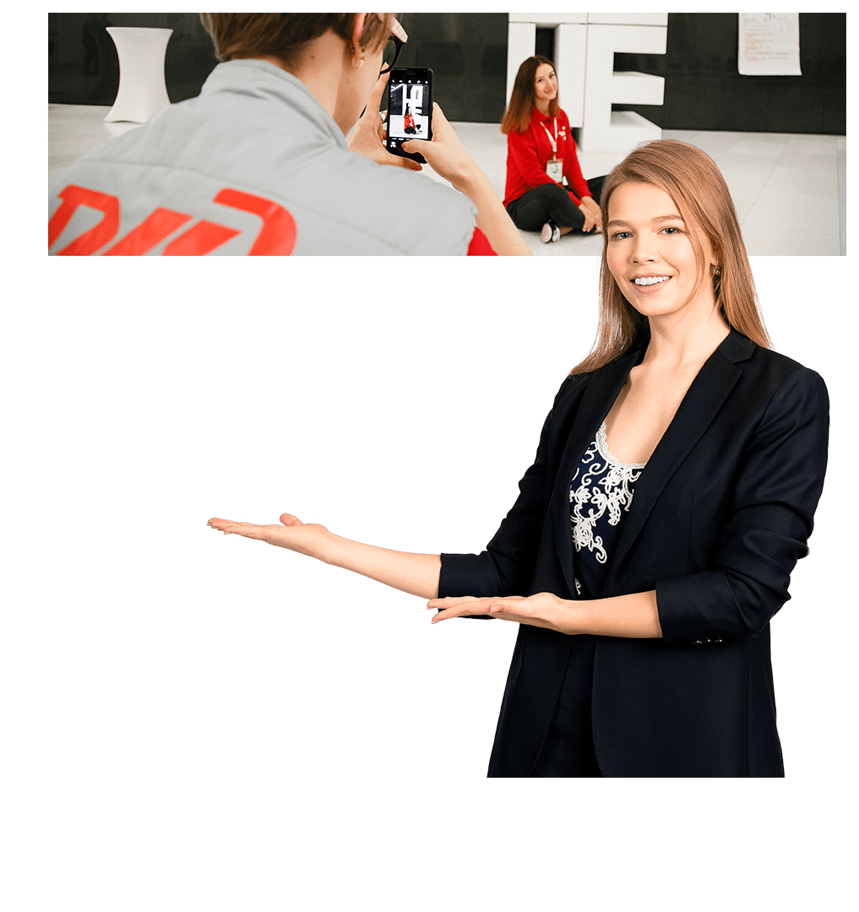
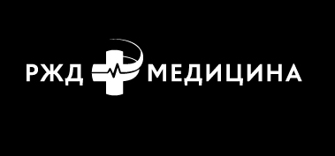
АКАДЕМИЯ ЖЕНСКОГО ЗДОРОВЬЯ

Slide 2
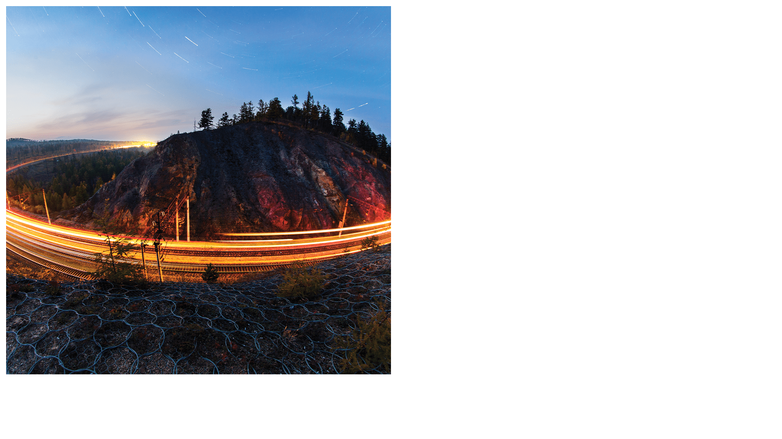

РЖД — ЭТО:
180
лет истории
и опыта
40
стран
присутствия
3%
доля
в инвестициях России
1%
занятых
в экономике России
#масштаб
2

Slide 3

Нас
1 000 000
#масштаб
3

Slide 4
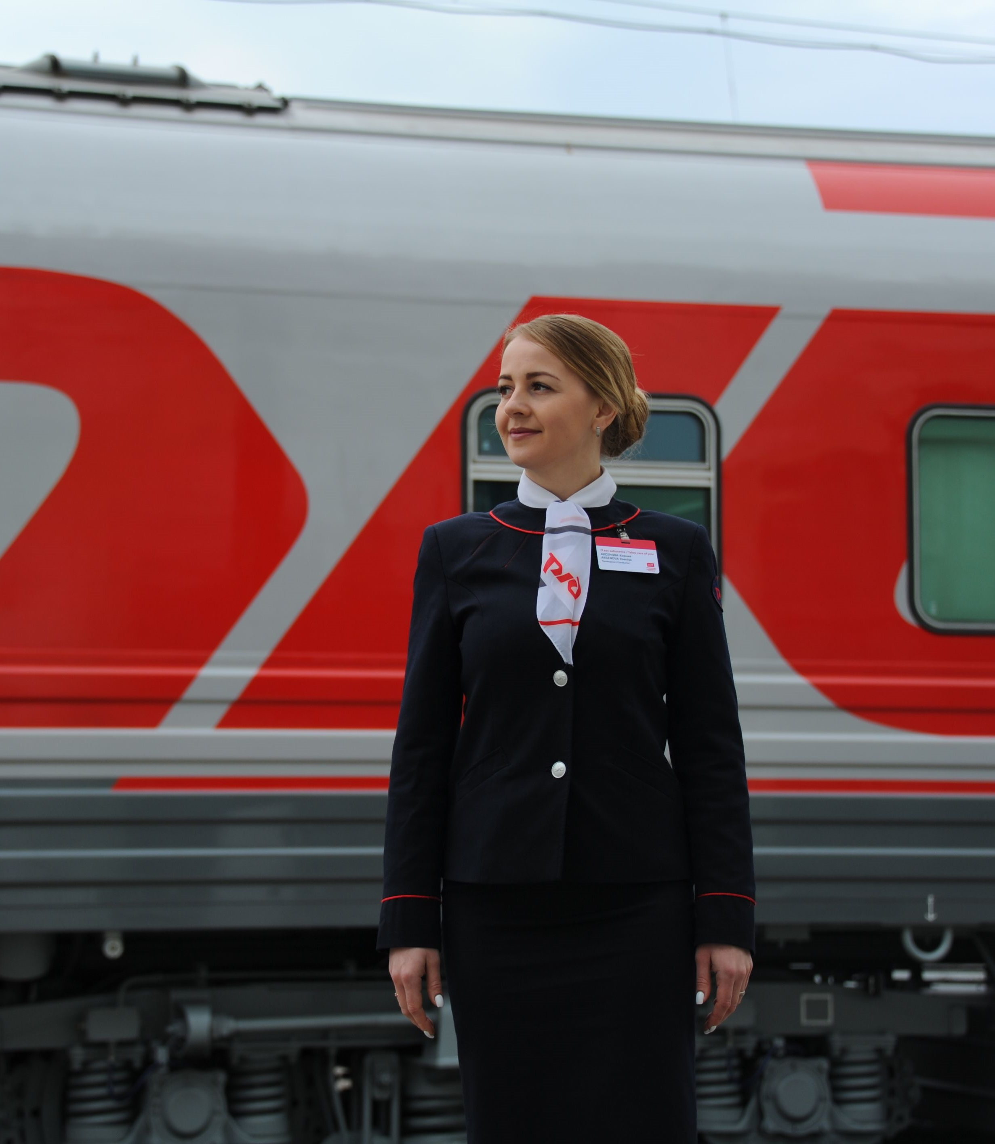
ЖЕНСКОЕ СООБЩЕСТВО
7,3% сотрудниц – руководители
52% – специалисты
31,5% – рабочие
9,2% служащие
220 тысяч работниц в ОАО «РЖД»
4

Slide 5





ЗАБОТА
О КОМАНДЕ
Бесплатное
медицинское обслуживание
Льготное
санаторно-курортное лечение
Широкая
сеть ФСК
Производственные
cтоловые
Материальная
помощь
Программы
детского отдыха
Все доступно на удобном электронном Сервисном портале для работников
MY.RZD.RU
#забота
5

Slide 6
не
РЕАЛИЗУЕМЫЕ МЕРОПРИЯТИЯ
Комплексные программы «Женское здоровье» позволяют оценить:
- риски развития патологии зачатия и вынашивания плода
- сердечно-сосудистых осложнений
- сахарного диабета
- злокачественных образований и др.
Специализированная гинекологическая помощь
консультация маммолога
лабораторные исследования
школы здоровья
Check-up «Женское здоровье»
Группы здоровья по коррекции веса
Женская суббота
Для молодых работниц
Для женщин 40+
- «Школа Школы матерей»
- «Академии будущих матерей»
- «Школы грудного вскармливания»
- «Школы планирования семьи»
- «Школы сознательного родительства»
Определение маркеров состава тела.
Консультация врача-эндокринолога, врача-гастроэнтеролога-диетолога, забор необходимых анализов.
Консультация врача-физиотерапевта с назначением курса процедур для снижения массы тела: душ Шарко, гидромассаж, электросон, лимфодренаж.
Консультация врача ЛФК с подбором курса упражнений, направленных на снижение веса.
Проведение врачебных консультаций врача-гинеколога, а в отдельных ЧУЗ также и врача-онколога, врача-эндокринолога, врача-травматолога и др.
6

Slide 7
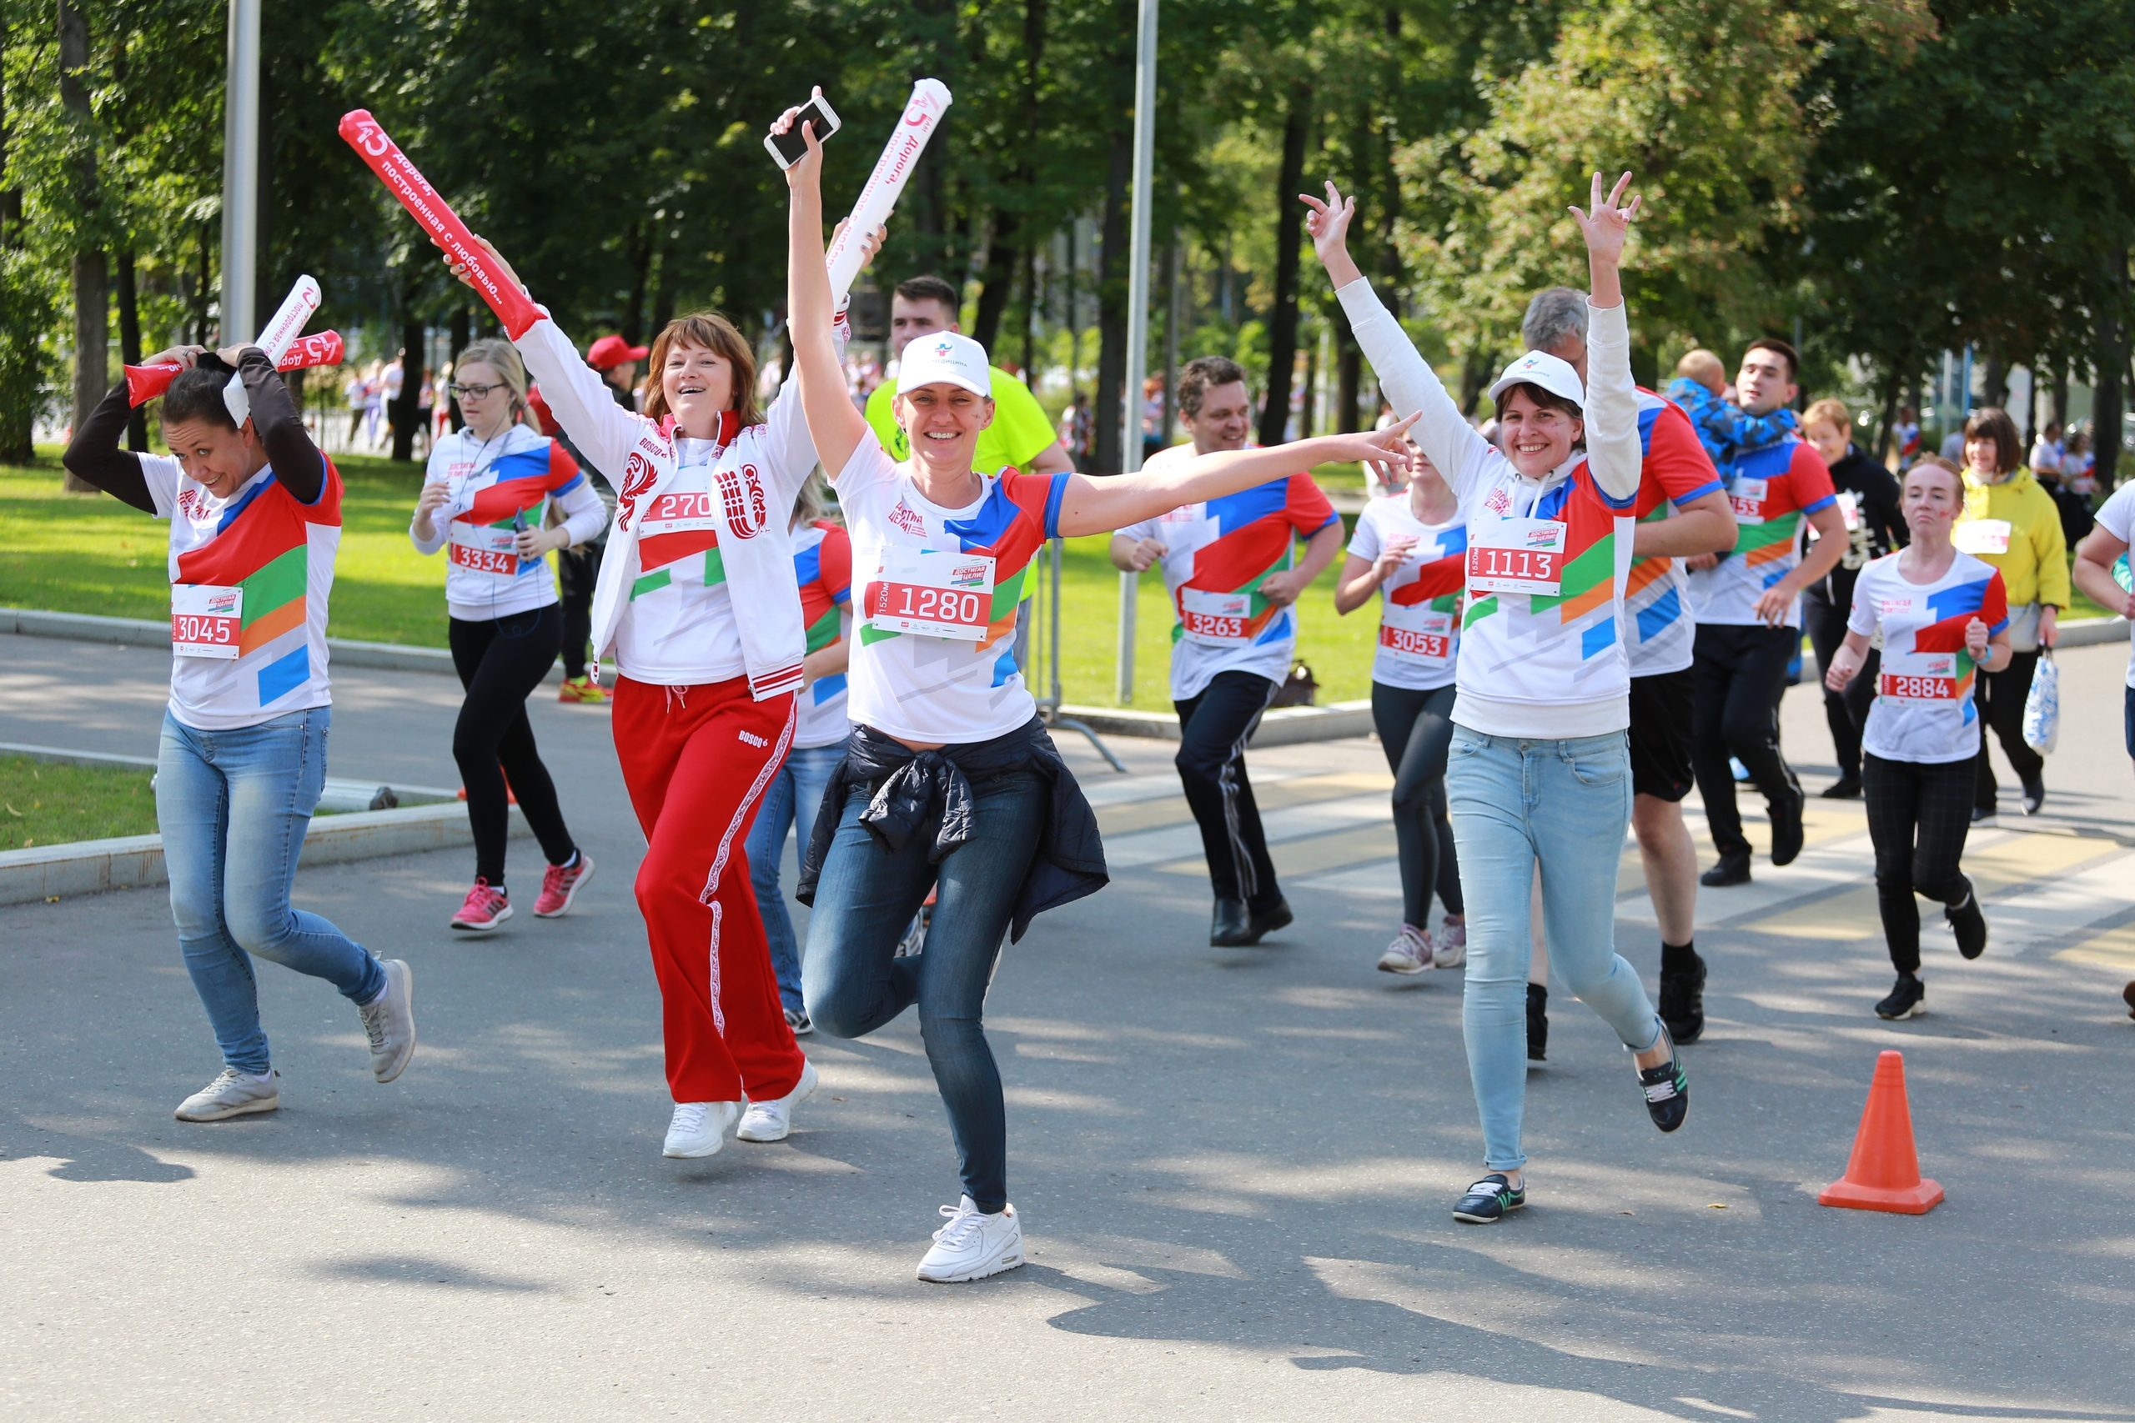
Ежегодно перевозим
РЕЗУЛЬТАТЫ ПРОЕКТА
1 млрд
80 комплексных профилактических программ «Женское здоровье»
800 школ здоровья (по темам: «Школа женской красоты», «Здоровая женщина - здоровая семья», «Женские болезни, методы лечения, их причины, следствия и профилактика», «Самообследование молочных желез»)
пассажиров
23 «Школы матерей» и «Академий будущих матерей»
31 группа здоровья для женщин 40+, с проведением теоретических, практических занятий, а также спортивных мероприятий (зарядка лечебная физическая культура, скандинавская ходьба, аквааэробика и др.)
7

Slide 8
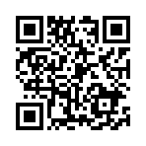
БЛАГОДАРИ ЗА ВНИМАНИЕ!
Больше о ЗОЖ в ОАО «РЖД»

